Slide 1
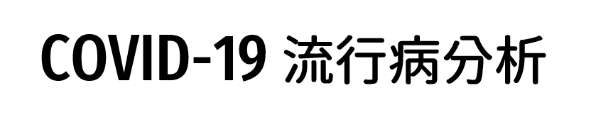
如何處理
二元不平衡資料
資料探勘與知識發現期中專案
第 5 組
B074020012 陳柏言 B074020043 楊佳真 B074020056 廖仕雅
Notes:
大家好，我們是第5組，組員有…
透過這次的期中報告，想帶著大家去探討:當我們碰到二元不平衡資料時，應該要怎麼樣去分析以及處理

Slide 2
1
研究論文介紹
2
文獻探究及模型調整
A g e n d a
3
研究結論分析
2
Notes:
那我們會分成研究論文介紹、文獻探究及模型調整、研究結論分析三個部分做說明

Slide 3
1
研究論文介紹
研究論文簡介
資料集說明
訓練流程與方法
研究成果說明
3
Notes:
首先是研究論文介紹的部分

Slide 4
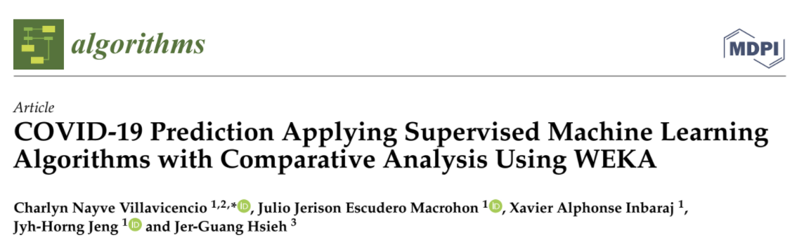
研究論文簡介
Publish : 30 June 2021
4
Notes:
我們是在 google scholar上找到這份預測COVID-19的研究論文，論文名稱為 : 透過 WEKA 使用監督式機器學習演算法進行COVID-19預測的比較分析，發表時間為2021年6月30日。

Slide 5
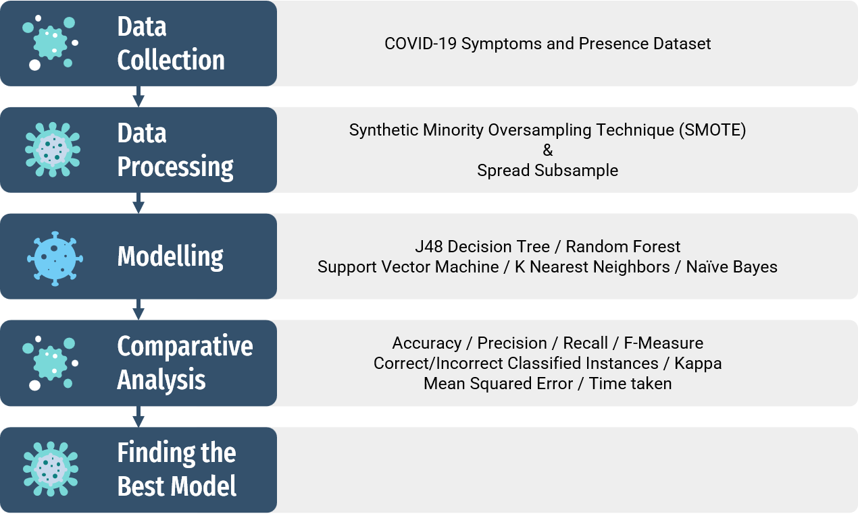
Data Collection
COVID-19 Symptoms and Presence Dataset
Synthetic Minority Oversampling Technique (SMOTE)
&
Spread Subsample
Data
Processing
Modelling
J48 Decision Tree / Random Forest
Support Vector Machine / K Nearest Neighbors / Naïve Bayes
Accuracy / Precision / Recall / F-Measure
Correct/Incorrect Classified Instances / Kappa
Mean Squared Error / Time taken
Comparative
Analysis
Finding the Best Model
5
Notes:
接下來，我們會順著這份研究論文的處理流程，向大家依序介紹 使用的資料集、前處理方法、模型比較分析，還有最後的研究成果說明

Slide 6
Source : Kaggle
《 Symptoms and COVID Presence (May 2020 data) 》
Attribute : 20 attributes / 1 class label attribute
Data : nominal (yes / no) , no missing value
Data Collection
Attribute Name | Type | Description
1. Breathing Problem | Nominal | The person is experiencing shortness of breath.
2. Fever |  | Temperature is above normal.
3. Dry Cough |  | Continuous coughing without phlegm.
4. Sore throat |  | The person is experiencing sore throat.
5. Running Nose |  | The person is experiencing a runny nose.
6. Asthma |  | The person has asthma.
7. Headache |  | The person is experiencing headache.
8. Hypertension |  | Having a high blood pressure.
9. Fatigue |  | The person is experiencing tiredness.
10. Gastrointestinal |  | Having some gastrointestinal problems.
11. Chronic Lung Disease |  | The person has lung disease.
12. Heart Disease |  | The person has cardiovascular disease.
13. Diabetes |  | The person is suffering from or has a history of diabetes.
6
Notes:
首先使用的資料集是 Kaggle 所提供的 "Symptoms and COVID Presence (May 2020 data)" 的數據集。
原始資料來自 WHO 在 2020年5月 釋出的COVID 症狀報告
總共有5434筆資料，其中含有 20 個與感染病毒相關的 attribute，包含產生的症狀、疾病史以及接觸源，(換下一頁!!)
-----------------------------------------------------
以及 1 個是否罹患 COVID-19 的class label attribute。
資料型態皆為二元類別，且無缺失值。

Slide 7
Data Collection
Attribute Name | Type | Description
14. Abroad Travel | Nominal | Recently went out of the country.
15. Contact with COVID-19 Patient | Nominal | Had some close contact with infected people
16. Attended Large Gathering | Nominal | The person or family recently attended a mass gathering.
17. Visited Public Exposed Places | Nominal | Recently visited malls, temples, and other public places.
18. Family Working in Public Exposed Places | Nominal | The person from their family is working in a crowded place.
19. Wearing Masks | Nominal | The person is wearing face masks properly.
20. Sanitation from Market | Nominal | Sanitizing products bought from market before use.
21. COVID-19 | Nominal | The presence of COVID-19
Source : Kaggle - Symptoms and COVID Presence (May 2020 data)
Attribute : 20 attributes / 1 class label attribute
Data : nominal (yes / no) , no missing value
7
Notes:
首先使用的資料集是 Kaggle 所提供的 "Symptoms and COVID Presence (May 2020 data)" 的數據集。
原始資料來自 WHO 在 2020年5月 釋出的COVID 症狀報告
總共有5434筆資料，其中含有 20 個與感染病毒相關的 attribute，包含產生的症狀、疾病史以及接觸源，
-----------------------------------------------------
(念這頁!!)
以及 1 個是否罹患 COVID-19 的class label attribute。
資料型態皆為二元類別，且無缺失值。

Slide 8
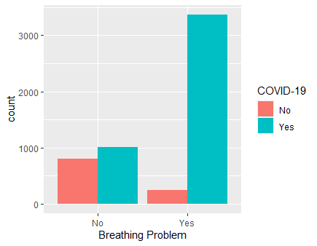
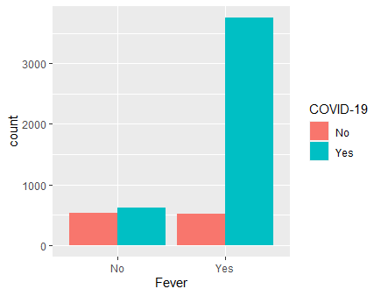
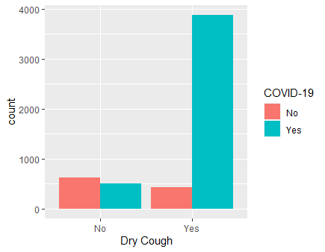
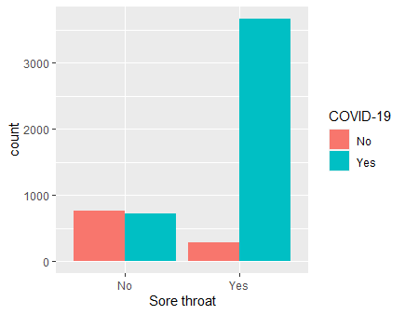
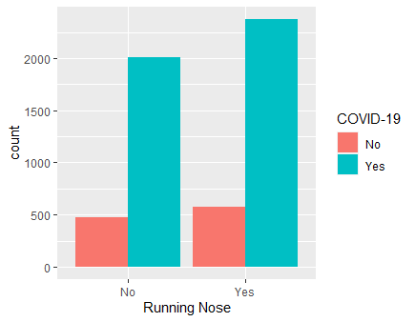
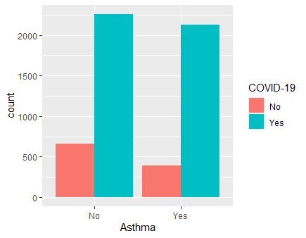
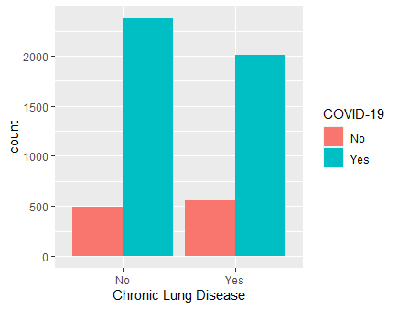
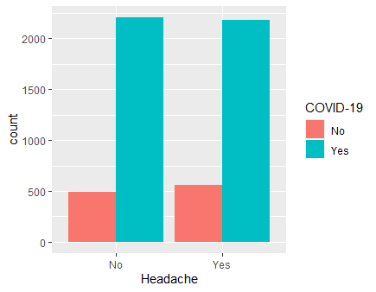
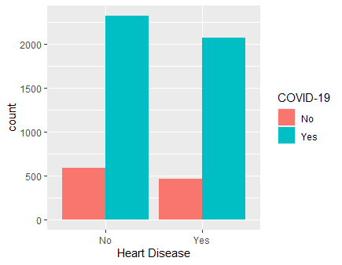

8
Notes:
在這部分呈現的是資料集內每個屬性視覺化後的圖表。
從視覺化圖表可發現，有些屬性如 Breathing Problem、Dry Cough、Sore Throat 的值為 Yes 時，也就是有這些症狀的人，大多都有 COVID-19 確診

Slide 9
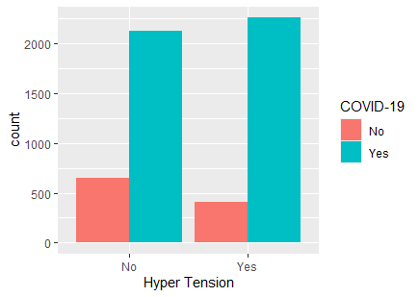
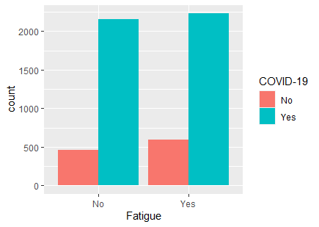
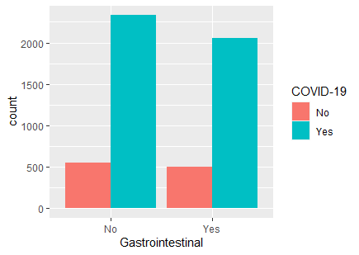
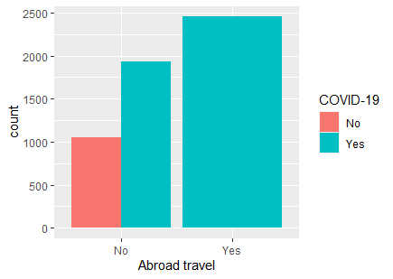
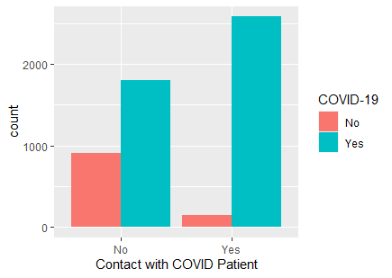
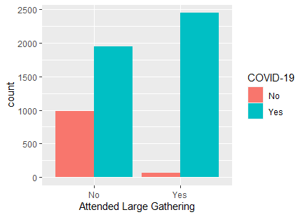
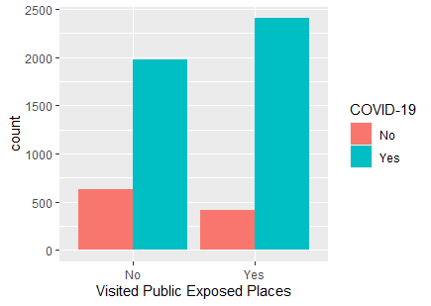
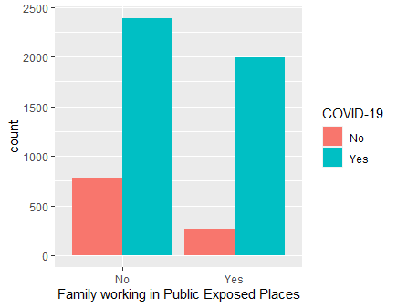
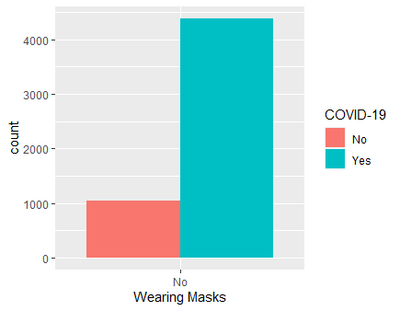
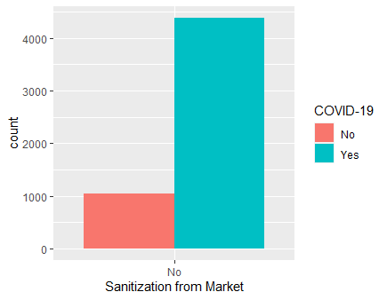
9
Notes:
還有像是 Abroad Travel、Contact with COVID Patient、Attended Large Gathering 值為 Yes 時，大多也都有 COVID-19 確診。
另外，可以發現 Wearing Mask、Sanitization from Market 這兩個屬性只有 No 的值。

Slide 10
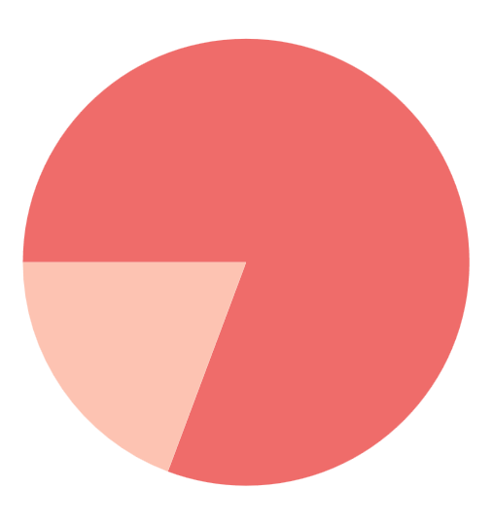
Data Processing
80.7%
資料不平衡問題
Yes : No > 4 : 1
解決方法
SMOTE + Spread Subsample
Yes
罹患COVID-19
19.3%
No
未罹患COVID-19
10
Notes:
在前處理的部分，可以看到有將近 81% 的人罹患COVID-19，屬於Yes的類別，19% 屬於No。
研究人員從中發現Yes和No的資料比例大於4:1，因此判定有資料不平衡的問題，所以結合SMOTE + Spread Subsample進行資料的前處理

Slide 11
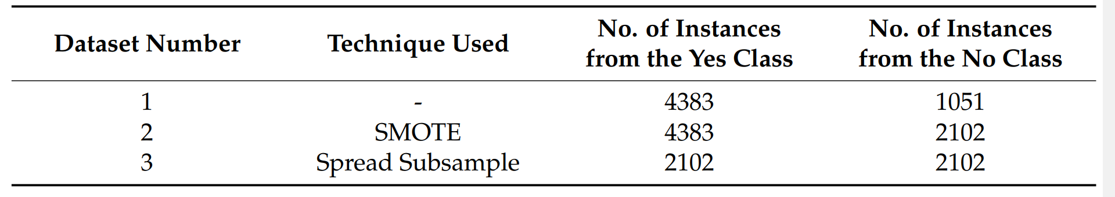
Data Processing
11
Notes:
也就是說透過SMOTE，針對少類別生成合成樣本，可以看到No class 的資料數量從1051提升至2102
接著再進行Spread Subsample，針對多類別進行Undersampling後，將4383個Yes class 的資料減少至 2102個
最後可以看到Yes和No的數量一致，都是2102

Slide 12
Modelling
1
J48 Decision Tree
2
Random Forest
3
Support Vector Machine
10-folds cross validation
4
K Nearest Neighbor
5
Naïve Bayes
12
Notes:
這份研究總共使用 5 個演算法，分別為J48 DT、RF、SVM、k-NN 和 NB。每個實驗都以 10 折交叉驗證進行模型性能的評估。
另外，為了確定每種演算法的最佳組合，針對不同演算法，進行了多次參數優化的調整跟訓練。

Slide 13
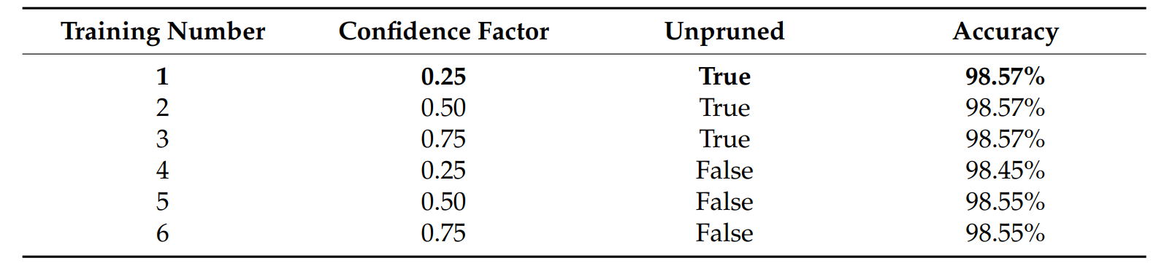
Modelling J48 Decision Tree
預設 MinNumObj = 2
acc一致
CF 愈大
acc 愈高
minNumObj -- The minimum number of instances per leaf.
unpruned -- Whether pruning is performed.
confidenceFactor -- The confidence factor used for pruning (smaller values incur more pruning).
13
Notes:
在 J48 DT 的部分，總共做了六次的training。預設最小葉節點數為2，同時調整比較 Confidence Factor 和 Unpruned 這兩個參數
Unpruned 指的是「是否透過『剪枝」方式簡化Tree的複雜度」，因為模型越複雜，Overfitting的可能性就會越高，而Unpruned = True 代表事先未剪枝；預設的 False，則代表有是先剪枝的意思。
Confidence Factor的數值越小，代表剪枝的程度越大。
這邊可以看到，在未剪枝的情況下，accuracy的數值不會有任何的變動；
在後三次在有剪枝的情況下，隨著 Confidence Factor 越大，accuracy會越高
在論文中，研究人員最後決定保留第一個training(訓練1的結果)，也就是未剪枝、Confidence Factor設置為 0.25，這意味著不進行修剪。

Slide 14
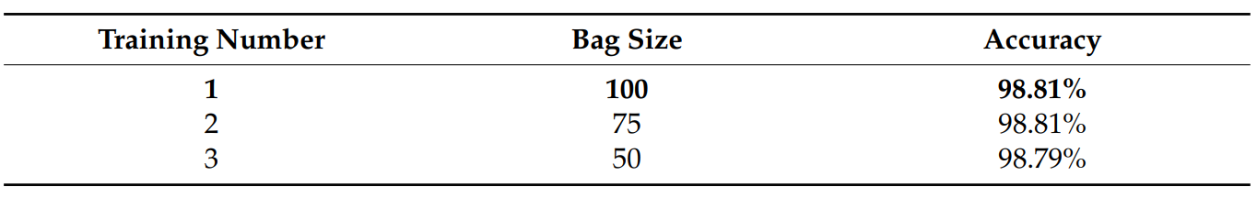
Modelling Random Forest
預設 numIterations = 100 ; maxDepth = 0
acc 一致
numIterations -- The number of trees in the random forest.
maxDepth -- The maximum depth of the tree, 0 for unlimited.
bagSizePercent -- Size of each bag, as a percentage of the training set size.
14
Notes:
RF 的部分，調整了3 次 bag size 參數進行訓練，分別是100、75 和 50，而其餘參數皆維持預設。
可以看到，在 bag size 為 100 跟 75 時，acc 都一樣，也比較高。
最後研究人員選擇用 bag size = 100， 因為這是 WEKA 的預設值。

Slide 15
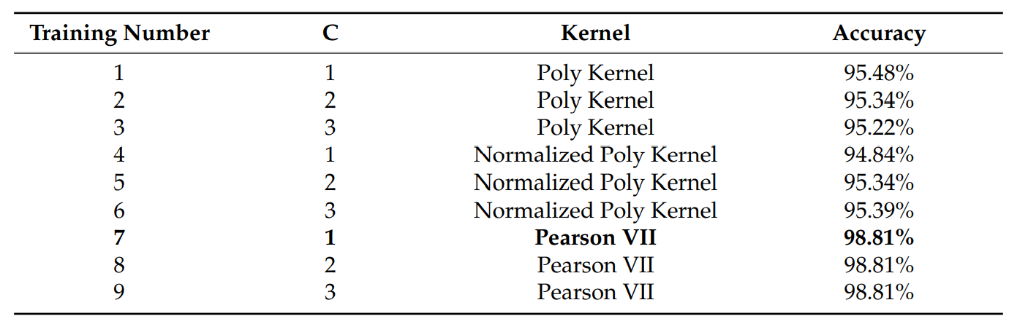
Modelling Support Vector Machine
acc一致
c -- The complexity parameter C.
kernel -- The kernel to use.
15
Notes:
在 SVM 演算法部分，總共進行了 9 次的 training，研究人員調整了 C 值和Kernel這兩個參數。
C 是用來控制 margin，也就是容錯率。使用的值分別是 1、2、3；
Kernel 則測試了 Poly Kernel、Normalized Poly Kernel 和 Pearson (7) VII 函數 (PUK)。
研究人員最後選擇的是training7，因為他擁有最高的acc=98.81%、C 值 1、Kernel 為 PUK

Slide 16
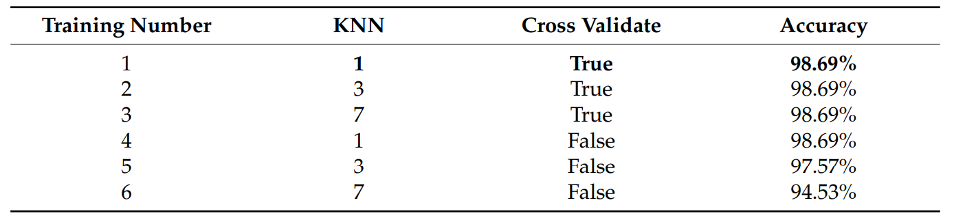
Modelling K Nearest Neighbor
acc一致
KNN -- The number of neighbours to use.
crossValidate -- Whether hold-one-out cross-validation will be used to select the best k value between 1 and the value specified as the KNN parameter.
16
Notes:
在 KNN 的部分，研究人員調整了 K 值和 Cross-Validation 這兩個參數（Cross-Validation 代表有透過交叉驗證找出最好的 K 值）。
所以當 Cross-Validate 為 True 時，不管 K 值多少，Accuracy 都是 98.69 %。
當 Cross-Validate 為 False 時，可以看到 K 等於 1 時 KNN 有最好的 Accuracy，所以最後研究人員選擇 K 值為 1、Cross-Validation 設置為TRUE 的結果。

Slide 17
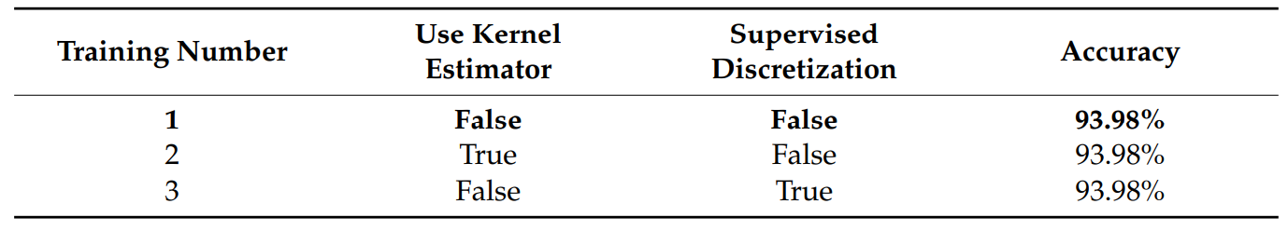
Modelling Naïve Bayes
acc一致
useKernelEstimator -- Use a kernel estimator for numeric attributes rather than a normal distribution.
useSupervisedDiscretization -- Use supervised discretization to convert numeric attributes to nominal ones.
17
Notes:
在Naïve(乃一夫) Bayes(倍思) 演算法(簡稱NB演算法)，用了 Use Kernel Estimator 和 Supervised Discretization 這兩個參數，
這兩個參數都是用來處理numeric attribute 的，所以不關如何調整參數，可以看到所有training都產生相同的結果，accuracy為93.98%。
同樣，研究人員使用了 WEKA 預設值，就是這兩個參數都設為FALSE。

Slide 18
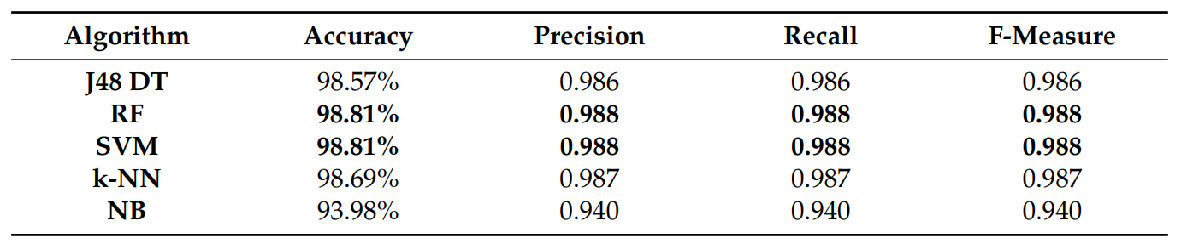
Comparative Analysis
針對上述每個演算法最好的參數組合進行比較
18
Notes:
這邊針對上述每個演算法最好的參數組合進行比較
而RF跟SVM在這之中擁有最高的準確度。

Slide 19
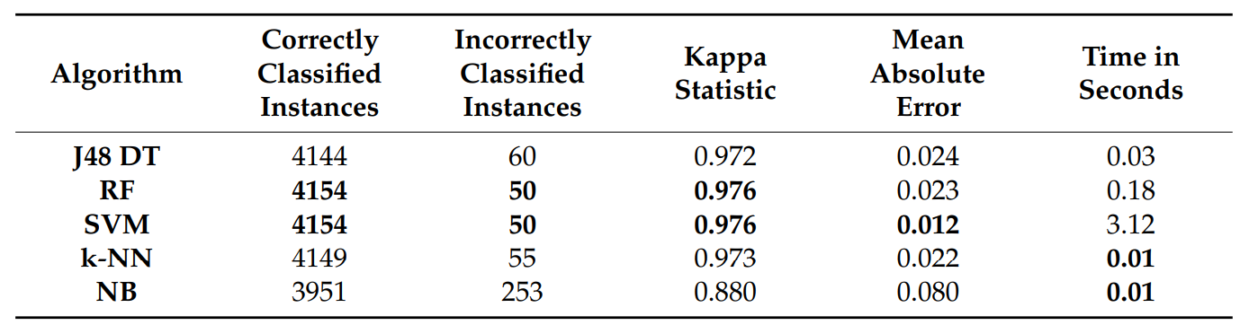
Comparative Analysis
19
Notes:
因為有兩個演算法表現一樣好，所以研究人員進一步比較了「正確分類的Instances、錯誤分類的Instances、kappa 值和 MAE (平均絕對誤差) 分數」。

Slide 20
Finding the Best Model
No.1
Support Vector Machine
( C = 1, Kernel = pearson VII )
No.2
Random Forest
No.3
K Nearest Neighbor
No.4
J48 Decision Tree
No.5
Naïve Bayes
20
Notes:
最後從比較的表格來看，研究人員挑選了 SVM 作為最佳的模型演算法。

Slide 21
2
文獻探究及模型調整
不平衡資料簡介
研究論文修正
不平衡方法測試
特徵選擇 & Encoding
21
Notes:
接下來是文獻探究及模型調整的介紹

Slide 22
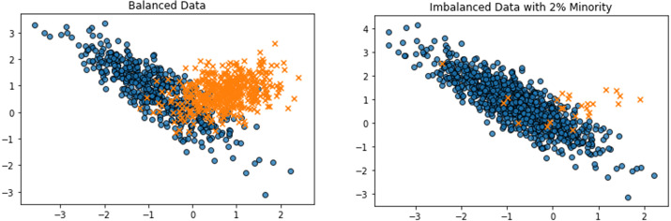
什麼是不平衡資料？
Balanced Data
Imbalanced Data with 2% Minority
資料集中 Class Label 內各個類別的樣本數目相差過大
嚴重的資料不平衡問題發生於兩類樣本數比例大於 4：1 時
22
Notes:
前面有提到因為這份論文的資料不平衡，所以在前處理的時候有進行 SMOTE 和 Spread Subsample。
那什麼是不平衡資料呢？
他指的是資料集中，各個類別的樣本數目相差過大。
以二元分類問題為例，假設正類的樣本數，遠大於負類的樣本數，這種數據就叫不平衡數據。
當兩類樣本數量的比例超過 4：1 時，不平衡問題就會很嚴重；尤其是二元分類的資料，不平衡問題在真實的應用環境中是很常見的。

Slide 23
不平衡資料會帶來什麼影響？
分類問題 混淆矩陣 |  | 模型分類
 |  | 盜刷 (P) | 非盜刷 (N)
真實 情況 | 盜刷 (P) | 0 (TP) | 2 (FN)
 | 非盜刷 (N) | 0 (FP) | 98 (TN)
信用卡交易資料
98% 正常消費轉帳記錄
28% 信用卡盜刷記錄
Acc = 98 / 100 = 98%
準確率悖論
不平衡資料應該用什麼評估指標 ? 透過混淆矩陣，計算 TP、TN、FP、FN，
再進一步算出 Precision、Recall、F-measure 及 AUC 等評估指標
23
Notes:
那不平衡資料會帶來什麼影響 ?
這邊以"信用卡異常交易記錄的分類問題"來舉例，假設信用卡交易資料中有 98% 記錄都是正常的消費記錄，只有 2 % 是"信用卡盜刷記錄"。
那分類模型只要忽略那些非常少的資料，全部猜他是"正常交易" ， 準確率就有98%。
但盜刷資料事實上都被分類錯誤了，因此，這時準確率就會產生誤導性，沒辦法當模型分類好壞的判斷依據。
不平衡資料要用什麼評估指標 ?
為了不要讓少樣本數的類別被忽略，我們可以透過混淆矩陣，進一步算出 Precision、Recall、F-measure 及 AUC 等評估指標，作為面臨不平衡資料時的模型好壞判斷依據。

Slide 24
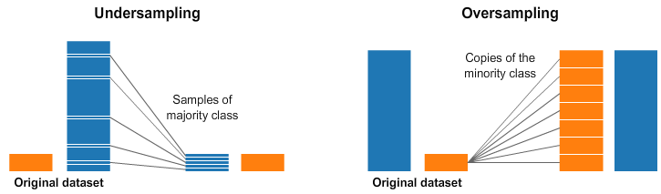
過採樣 vs. 欠採樣
隨機過取樣、SMOTE
Borderline-SMOTE、ADASYN
隨機欠取樣、ENN
24
Notes:
處理不平衡資料的方法可以分成兩類，分別為Over sampling 和 Under sampling。
Over sampling 會增加訓練集中少數類別的樣本數量，優點是可以保留原始訓練集中的訊息，但卻容易發生overfitting。
而Under sampling則相反，會減少多數類別中的樣本，以平衡分佈，缺點在於可能會丟棄有用的訊息。
常見的Over sampling方法有 Random Oversampling、SMOTE、ADASYN(阿達森) 等方式，
而常見的Under sampling做法有 Random Undersampling、ENN 等等。

Slide 25
切割訓練、測試集
不平衡資料分類建模流程
1
訓練、測試集分布一致
有幾個值得注意的地方 :
應先切分測試、訓練集，
再針對訓練集過採樣或是欠採樣
要透過交叉驗證去控制過擬合
觀察少數樣本與多數樣本分布情形
檢驗數據
2
正負樣本不平均
重新抽樣訓練集
3
過採樣、欠採樣
建立模型 & 交叉驗證
4
此研究論文直接將整份資料集進行重採樣，並未事先進行資料的分割
控制過擬合程度，若過擬合太嚴重，
則考慮重新抽樣或換模型
25
Notes:
正確的不平衡資料處理流程是 :
1. 先將資料切割成訓練集與測試集
(如果先採樣再去切分，測試集很可能會偏離了原本的資料樣貌，導致模型學習到一堆雜訊)
2. 檢查數據，看正負樣本是否不平均
3. 透過Over 或 Under sampling，重新抽樣訓練集
最後. 建立模型，並透過交叉驗證控制 過擬合程度
但這份研究論文在最初前處理的時候，沒有事先切分 training set 跟 testing set 就直接進行sampling，這樣的錯誤操作會產生Testing set 被汙染的問題。

Slide 26
修正研究論文作法
訓練集 80%
測試集 20%
SMOTE
Spread Subsample
26
Notes:
所以我們修正研究論文的作法，把資料集先拆成 80% 訓練集 & 20% 測試集，剩下的都按照論文的做法，並且進行5種演算法的比較

Slide 27
修正論文的做法 J48 Decision Tree
修正前
Training Number 1 ( Confidence Factor : 0.25 ; Unpruned : True )
Training Number | Confidence Factor | Unpruned | Accuracy
1 | 0.25 | True | 98.57%
修正後
Training Number 4 ( Confidence Factor : 0.25 ; Unpruned : False )
未剪枝可能會產生Overfitting
建議選擇有剪枝的 DT 比較好
Training Number | Accuracy | F1-Measure | AUC | MAE
1 | 98.1601% | 0.982 | 0.999 | 0.0194
2 | 98.1601% | 0.982 | 0.999 | 0.0194
3 | 98.1601% | 0.982 | 0.999 | 0.0194
4 | 98.1601% | 0.982 | 0.999 | 0.0194
5 | 98.1601% | 0.982 | 0.999 | 0.0194
6 | 98.1601% | 0.982 | 0.999 | 0.0194
修正後
acc下降
27
Notes:
在J48 的部分，可以看到修正後的accuracy下降了
修正前，論文選擇的是，未剪枝的training 1
但我們認為，雖然未剪枝的accuracy是最高，但產生Overfitting的可能性還是很大，
所以即便accuracy的變動幅度不大，還是建議選擇有剪枝的決策樹比較好
所以修正後，我們改選擇有剪枝的training 4。

Slide 28
修正論文的做法 Random Forest
修正前
Training Number 1 ( Bag Size : 100 )
Training Number | Bag Size | Accuracy
1 | 100 | 98.57%
修正後
Training Number 1 ( Bag Size : 100 )
Training Number | Accuracy | F1-Measure | AUC | MAE
1 | 98.1601% | 0.982 | 0.999 | 0.0194
2 | 98.1601% | 0.982 | 0.999 | 0.0194
3 | 98.1601% | 0.982 | 0.999 | 0.0194
修正後
acc下降
28
Notes:
Random forest修正後的accuracy一樣有下降，修正前後都選擇training 1

Slide 29
修正論文的做法 Support Vector Machine
修正前
Training Number 7 ( C : 1 ; Kernel : Pearson Ⅶ )
Training Number | C | Kernel | Accuracy
7 | 1 | Pearson VII | 98.81%
修正後
Training Number 7 ( C : 1 ; Kernel : Pearson Ⅶ )
Training Number | Accuracy | F1-Measure | AUC | MAE
1 | 95.2162% | 0.954 | 0.956 | 0.478
2 | 95.0322% | 0.952 | 0.955 | 0.0497
3 | 95.3082% | 0.955 | 0.964 | 0.0469
4 | 95.2162% | 0.954 | 0.956 | 0.0478
5 | 95.1242% | 0.953 | 0.955 | 0.0488
6 | 95.4922% | 0.956 | 0.958 | 0.0451
7 | 98.2521% | 0.983 | 0.989 | 0.0175
8 | 98.2521% | 0.983 | 0.989 | 0.0175
9 | 98.2521% | 0.983 | 0.989 | 0.0175
修正後
acc下降
29
Notes:
在SVM中，修正後的accuracy依然是下降的，修正前後都選擇training 7

Slide 30
修正論文的做法 K Nearest Neighbor
修正前
Training Number 1 ( K : 1 ; Cross Validate : True )
Training Number | KNN | Cross Validate | Accuracy
1 | 1 | True | 98.69%
修正後
Training Number 4 ( K : 1 ; Cross Validate : False )
Training Number | Accuracy | F1-Measure | AUC | MAE
1 | 98.1601% | 0.982 | 0.999 | 0.0195
2 | 98.1601% | 0.982 | 0.999 | 0.0195
3 | 98.1601% | 0.982 | 0.999 | 0.0195
4 | 98.1601% | 0.982 | 0.999 | 0.0195
5 | 96.4121% | 0.965 | 0.998 | 0.0335
6 | 92.5483% | 0.930 | 0.996 | 0.07
修正後
acc下降
30
Notes:
KNN部分，一樣在修正後accuracy下降，論文選了training 1
而在我們的實做中，選擇未調整Cross validate的training 4

Slide 31
修正論文的做法 Naïve Bayes
修正前
Training Number 1 ( Use Kernel Estimator : False ; Supervised Discretization : False)
Training Number | Use Kernel Estimator | Supervised Discretization | Accuracy
1 | 1 | False | 93.98%
修正後
Training Number 1 ( Use Kernel Estimator : False ; Supervised Discretization : False)
Training Number | Accuracy | F1-Measure | AUC | MAE
1 | 94.8482% | 0.950 | 0.994 | 0.0676
2 | 94.8482% | 0.950 | 0.994 | 0.0676
3 | 94.8482% | 0.950 | 0.994 | 0.0676
修正後
acc下降
31
Notes:
在Naïve(乃一夫) Bayes(倍思) 中，accuracy一樣在修正後下降，修正前後都是選擇training 1

Slide 32
修正研究論文做法
Training Number | 修正前作法 | 修正後做法
J48 Decision Tree | 1 | 4
Random Forest | 1 | 1
Support Vector Machine | 7 | 7
K Nearest Neighbor | 1 | 4
Naïve Bayes | 1 | 1
論文修正對照：
大部分 Accuracy 及 F1-score 在修正做法下有些微下降
J48 及 KNN 分類演算法的最佳超參數組合有所改變
SVM 仍為最佳演算法
32
Notes:
經過修正後，這邊accuracy & f1 是比較低的
J48 及 KNN 演算法的最佳超參數組合，皆由 Training 1 變成 Training 4，最佳演算法仍然是SVM。

Slide 33
採樣的方式不同對於結果的影響 ?
僅做 SMOTE (Over Sampling)
僅做 SMOTE
(Over Sampling)
No 類別 ( 少樣本 ) ： 841 → 3506
Yes 類別 ( 多樣本 ) ： 3506 → 3506
僅做 SpreadSubsample (Under Sampling)
僅做 SpreadSubsample
(Under Sampling)
No 類別 ( 少樣本 ) ： 841 → 841
Yes 類別 ( 多樣本 ) ： 3506 → 841
結合 SMOTE + SpreadSubsample (Over Sampling + Under Sampling)
結合 SMOTE + SpreadSubsample (Over Sampling + Under Sampling)
No 類別 ( 少樣本 ) ： 841 → 1682
Yes 類別 ( 多樣本 ) ： 3506 → 1682
33
Notes:
我們在這邊，有進行資料平衡做法的比較，
分別為單純使用 OverSampling 的 SMOTE 做法、單純使用 UnderSampling 的 SpreadSubSample 做法，
和結合兩者的做法，然後搭配多個分類演算法進行測試，包含 J48、Random Forest、AdaBoost 跟 Logistic。

Slide 34
採樣方式比較 – J48 Decision Tree
J48 | SMOTE | SpreadSubsample | 結合兩者
Accuracy | 98.2521% | 96.9641% | 98.1601%
F1 - Score | 0.983 | 0.97 | 0.982
AUC | 0.998 | 0.997 | 0.999
MAE | 0.0191 | 0.0302 | 0.0194
SMOTE 做法下的準確率與 F1 分數都比較高
34
Notes:
以 J48 的分類結果來看，SMOTE 的分類效果比較好，accuracy與 F1 都比較高，
表現比較差的是 SpreadSubsample，它產生的評估指標分數都比較低。

Slide 35
採樣方式比較 – Random Forest
Random Forest | SMOTE | SpreadSubsample | 結合兩者
Accuracy | 98.2521% | 98.2521% | 98.2521%
F1 - Score | 0.983 | 0.983 | 0.983
AUC | 0.998 | 0.998 | 0.999
MAE | 0.0195 | 0.0311 | 0.0231
各種資料平衡的分類效果都差不多
SMOTE 做法下，產生的 MAE 最小，因此分類效果較好
35
Notes:
以Random Forest分類結果來看，各種資料平衡做法下，分類效果都差不多，accuracy、F1 分數一樣，
不過在SMOTE 做法下，產生的 MAE 最小，因此分類效果較好；
而表現較差的是 Spreadsubsample ，它產生的 MAE 最大。

Slide 36
採樣方式比較 – AdaBoost(J48)
AdaBoost | SMOTE | SpreadSubsample | 結合兩者
Accuracy | 98.2521% | 98.1601% | 98.2521%
F1 - Score | 0.983 | 0.982 | 0.983
AUC | 0.998 | 0.998 | 0.999
MAE | 0.0188 | 0.0201 | 0.0187
SMOTE 做法與結合兩者的做法下，演算法的分類效果差不多
註 : 最後有將 SVM (修正論文後最好) 與 AdaBoost 比較
AdaBoost 與 SVM 的分類表現實際上差不多 ( Page 69 )
36
Notes:
以 AdaBoost 來看，在 SMOTE 與結合兩者的做法下，分類效果差不多，各個評估指標的分數蠻接近的，
而表現最差的是 Spreadsubsample ，它的accuracy比較低一點、MAE稍微高一點。

Slide 37
採樣方式比較 – Logistic Regression
Logistic Regression | SMOTE | SpreadSubsample | 結合兩者
Accuracy | 95.4922% | 96.0422% | 95.4002%
F1 - Score | 0.956 | 0.962 | 0.956
AUC | 0.995 | 0.994 | 0.995
MAE | 0.0527 | 0.0509 | 0.0537
在 Spreadsubsample 做法下，演算法的分類效果較好
資料平衡做法會影響演算法的分類效果， 對以上演算法而言，SMOTE 的分類效果大多比較好
因此在後面測試中，我們會使用 SMOTE 作為資料平衡處理的做法
37
Notes:
Logistic Regression 的分類結果， Spreadsubsample 的分類效果最好，
而在 SMOTE 與結合兩者的做法下，分類效果差不多，各評估指標的分數也都蠻相近的，
所以從以上測試的結果來看，資料平衡做法會影響演算法的分類效果，
在 SMOTE 做法下，大多演算法的分類效果最好，
而 SpreadSubsample 做法下，分類效果大部分會比較差，所以在後面測試中，我們會使用 SMOTE 作為資料平衡處理的做法。

Slide 38
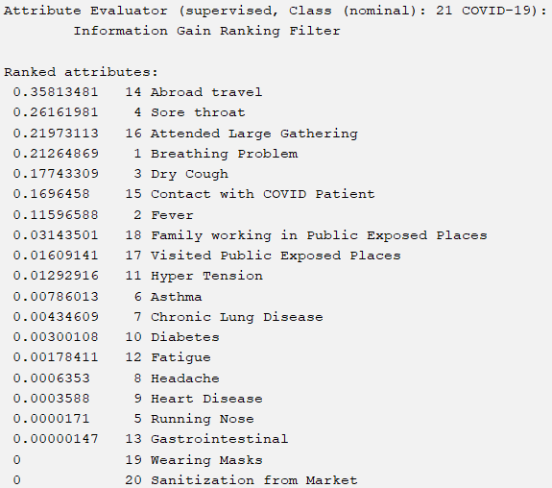
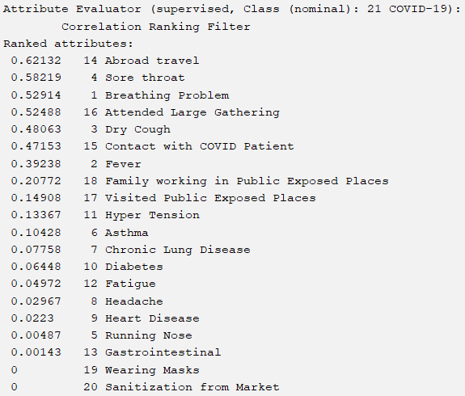
特徵選擇後對於結果的影響 ?
依照資訊獲利選擇
依照相關係數選擇
38
Notes:
除了測試資料不平衡的處理對分類演算法表現的影響外，我們也好奇特徵選擇會不會影響分類的效果，
因此我們針對"訓練集"，計算每個屬性的相關係數並排序，
最終，我們將與 Covid-19 確診相關性較小的特徵刪除，保留前 10 個屬性。
另外，我們也使用 information Gain 的方式選擇特徵，發現兩者的屬性排序相同，
因此同樣選擇前 10 個屬性進行測試。

Slide 39
特徵選擇比較 – J48、Random Forest
J48 | 特徵選擇前 | 特徵選擇後
Accuracy | 98.2521% | 96.6881%
F1 - Score | 0.983 | 0.968
AUC | 0.998 | 0.998
MAE | 0.0191 | 0.0309
RF | 特徵選擇前 | 特徵選擇後
Accuracy | 98.2521% | 96.6881%
F1 - Score | 0.983 | 0.968
AUC | 0.998 | 0.998
MAE | 0.0195 | 0.0303
J48 跟隨機森林的分類效果變差，準確率跟 F1 分數降低，而 MAE 提高了
39
Notes:
保留前 10 個特徵進行模型預測後，
以 J48 跟隨機森林的分類結果來看，
分類效果變差了，準確率跟 F1 分數降低，而 MAE 提高了。

Slide 40
特徵選擇比較 – AdaBoost (J48)、Logistic Regression
AdaBoost | 特徵選擇前 | 特徵選擇後
Accuracy | 98.2521% | 96.6881%
F1 - Score | 0.983 | 0.968
AUC | 0.998 | 0.998
MAE | 0.0188 | 0.0301
LR | 特徵選擇前 | 特徵選擇後
Accuracy | 95.4922% | 94.7562%
F1 - Score | 0.956 | 0.949
AUC | 0.995 | 0.995
MAE | 0.0527 | 0.0623
AdaBoost (J48) 跟 Logistic Regression的分類效果變差，準確率跟 F1 分數降低，而 MAE 提高了
40
Notes:
以 AdaBoost (J48) 跟 Logistic Regression 的分類結果來看，
選擇特徵後，分類效果也變差了，準確率跟 F1 分數也降低，而 MAE 也同樣提高了。

Slide 41
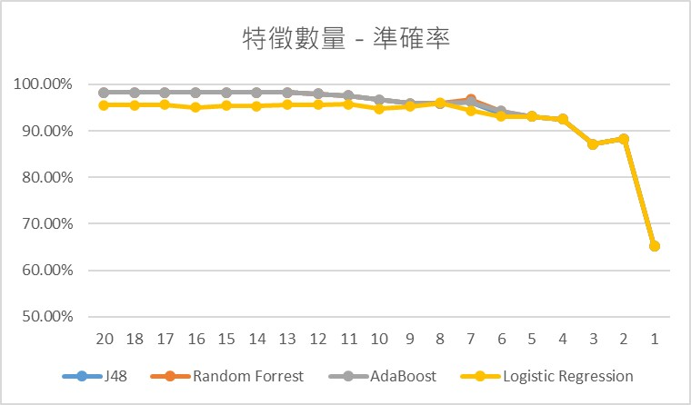
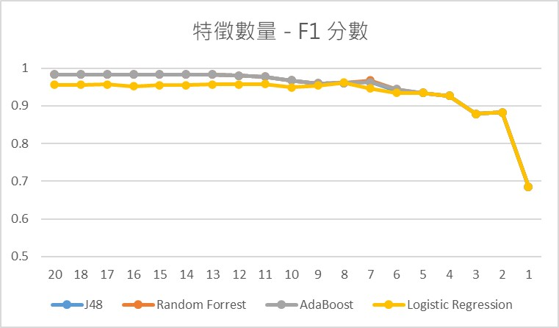
特徵數量 - 整體 Accuracy、F1 趨勢圖
特徵選擇會對各演算法產生影響，特徵選擇後的演算法分類效果下降了
Diabetes
Diabetes
Asthma
Asthma
41
Notes:
那另外，我們也測試了不同特徵數量對準確率與 F1 分數的影響，那可以看到在刪完 Diabetes 屬性後，準確率與 F1 分數開始有些微下降，
到刪除完 Asthma 屬性，也就是我們測試的保留 10 個屬性的情況下，一樣有些微下降的趨勢，
直到把屬性刪到剩 7 個屬性以下的時候，準確率跟 F1 分數就很明顯的下降了。 所以就我們的測試來看，特徵選擇會對各演算法產生影響，尤其特徵選擇後，演算法的分類效果下降了。

Slide 42
二元類別轉換成數值型態後對於結果的影響 ?
Yes / No
1 / 0
42
Notes:
為了檢視二元資料的資料型態會不會影響模型的表現，所以，我們把 Yes、No encoding 成 1、0 觀察變化，
那麼在這部分的測試中，我們同樣保留前 10 個特徵進行模型預測

Slide 43
型態轉換比較 – J48、Random Forest
J48 | 型態轉換前 | 型態轉換後
Accuracy | 96.6881% | 96.1362%
F1 - Score | 0.968 | 0.963
AUC | 0.998 | 0.997
MAE | 0.0309 | 0.0358
RF | 型態轉換前 | 型態轉換後
Accuracy | 96.6881% | 96.6881%
F1 - Score | 0.968 | 0.968
AUC | 0.998 | 0.998
MAE | 0.0303 | 0.0303
J48 的分類效果稍微變差了一點
準確率跟 F1 分數稍微降低
隨機森林的分類效果與轉換前是一樣的
各評估指標沒有發生變化
43
Notes:
那以 J48 跟隨機森林的分類結果來看，
經過轉換後，J48 的分類效果稍微變差了一點，準確率跟 F1 分數稍微降低，MAE 稍微提高。
而隨機森林的分類效果與轉換前是一樣的，各評估指標沒有發生變化。

Slide 44
型態轉換比較 – AdaBoost (J48)、Logistic Regression
AdaBoost | 型態轉換前 | 型態轉換後
Accuracy | 96.6881% | 96.6881%
F1 - Score | 0.968 | 0.968
AUC | 0.998 | 0.998
MAE | 0.0301 | 0.0306
LR | 型態轉換前 | 型態轉換後
Accuracy | 94.7562% | 94.7562%
F1 - Score | 0.949 | 0.949
AUC | 0.995 | 0.995
MAE | 0.0623 | 0.0623
AdaBoost的分類效果與轉換前是一樣的
各評估指標沒有發生變化
LR 的分類效果與轉換前是一樣的
各評估指標沒有發生變化
將二元類別資料轉換成數值的資料型態，對大部分演算法的分類效果沒有很大的影響
44
Notes:
我們再以 AdaBoost (J48) 跟 Logistic Regression 的分類結果來看，
將 Yes / No 轉換成 1 / 0 後，兩個演算法的分類效果也沒有什麼變化。
所以就以上的測試來看呢，改變二元資料的資料型態、將 Yes / No 轉換成 1 / 0 後，對大部分演算法的分類效果沒有很大的影響。

Slide 45
3
研究結論分析
演算法表現差異
不平衡資料處理
高準確率的原因
測試遇到的困難
45
Notes:
經過以上的所有測試後，最後是我們的研究結論分析，分別會探討演算法表現差異、不平衡資料處理、高準確率原因及測試中遇到的困難

Slide 46
演算法表現差異
分類演算法表現較好的情況
與論文做法相比，在我們修正後的做法下，各分類演算法的評估指標分數有所下降
在單獨使用 SMOTE 及使用全部屬性時，分類演算法效果較好
AdaBoost、RF、 J48 準確率達 98 %，Logistic 達 95 %，且 F1 - score 皆達 0.995 以上
1
各演算法的分類效果
大致上依序為 AdaBoost >= RF >= J48 > Logistic
Tree-Based 的模型普遍表現較好，而 Logistic 的表現較差
差異原因可能與演算法分割方式及資料分布有關
2
46
Notes:
經過一連串的測試後，
我們可以發現與論文做法相比，在我們修正後的做法下，各分類演算法的評估指標分數有所下降
並在使用 SMOTE 平衡資料，以及使用全部屬性或刪除 Wearing Masks 及 Sanitization from Market 屬性的情況下，
大多分類演算法的表現最好，而各分類演算法的分類效果大致上依序為 AdaBoost >= RF >= J48 > Logistic。
其中 Tree-Based 的模型普遍表現較好，而 Logistic 的表現較差，
我們認為背後原因可能與演算法的分類切割方式、及資料在特徵空間中的分布有關。
Tree 的分割方式可將特徵空間分割成一塊塊較小的區塊，達到分類的效果，而 Logistic 的分割方式則是透過一條線或平面、超平面的方式分割特徵空間。
也因為這樣，資料在特徵空間中的分布也會影響二者的分類效果。
所以就我們測試的結果來看，可能由於 Yes 跟 No 兩類別在特徵空間中資料分布的關係，
Logistic 透過線或平面的方式無法良好分割兩類別，造成分類錯誤較多。
因此，Logistic 的表現較差。
那麼在 Tree-Based 演算法中，由於 AdaBoost 和 RF 屬於集成型演算法，因此分類效果大多情況比單一分類器的 J48 效果好，
尤其相較 Bagging 做法的 RF，AdaBoost 是 Boosting 的做法，更能透過提升權重的方式專注於錯誤分類的樣本，進而改善分類的效果。
因此，有時候 AdaBoost 分類產生的 MAE 較小，分類效果較 RF 好一點。

Slide 47
不平衡資料處理
觀察類別資料的分布
以二元分類資料為例，類別數目比例超過 4 : 1 時，資料嚴重不平衡
1
依循正確的處理流程
在訓練模型前，需先將資料集切割為訓練集與測試集
2
採用多樣的評估指標
不能只看 Accuracy，需注意 Precision、Recall、F1-score、AUC 等評估指標
3
47
Notes:
透過這次專案，我們在測試過程中學到，
需要先觀察資料有無不平衡的狀況，尤其在二元分類的資料上，
如果 class label 的類別數目比例超過 4 : 1，就有嚴重的資料不平衡情況發生，
因此在處理不平衡資料時，一定要依循正確的處理流程，將資料集事先切割為訓練集與測試集，
並只在訓練集上進行過採樣或欠採樣處理，避免汙染到測試集的資料分布。
另外，分類模型的指標不能只看 Accuracy，因為可能會有誤導性，
所以還需要依據 Precision、Recall、F1-score、AUC 等評估指標進行判斷。

Slide 48
高準確率的原因
1.
資料集特徵為二元變數
相較於多類別或數值型的資料，二元類型的資料產生的結果組合會比較少
2.
資料集本身可能包含到重要的特徵欄位
資料集內有較能決定是否 Covid-19 確診的重要屬性資料，使得分類效果好
48
Notes:
在測試不同做法的過程中，我們也發現各分類法的準確率，甚至是 F1-score、AUC 都相當高，
我們認為可能的原因有 2 個，第一個原因是資料集每個屬性皆屬於二元變數，因此相較於多類別或數值型的資料，
二元類型的資料產生的結果組合會比較少，分類模型在訓練過程中較能抓到資料的規律，因此預測的結果較好。
第二個原因我們認為資料集本身可能包含到重要的特徵欄位，有較能決定是否 Covid-19 確診的重要屬性資料，使得分類效果較好，
所以我們在特徵選擇的測試過程中有發現到，逐步刪減了特徵後，模型分類表現有下降的趨勢。
------------------------------------------------
_關於「模型準確度是否的資料欄位的型態有關？」，若只有二元類型的資料當作訓練資料，與其說是模型訓練得好，倒不如說是「資料品質本身好」，模型本身的任務是「從資料中找出一種規律性」，而二元類型的資料相較於多分類類型、數值類型資料，限制多出非常多，尋找「產生結果的組合」也會比較少，因此當訓練、測試結果一樣好時，除了可能是訓練、測試資料特性或分佈相似，也可能是「產生結果的組合」不多，在模型訓練時皆已考量，才會讓測試資料的預測結果跟訓練資料類似。
>>> 我覺得這可以當作是我們不平衡資料部分帶到的說明
1.與其說是模型訓練得好，倒不如說是「資料品質本身好」
2.因此當訓練、測試結果一樣好時，
除了可能是訓練、測試資料特性或分佈相似，
也可能是「產生結果的組合」不多，在模型訓練時皆已考量，
3. 資料集本身可能包含到重要的特徵欄位，可以對 Target 欄位產生比較大的影響

Slide 49
測試遇到的困難
較難針對所選資料集的特徵進行多樣的特徵工程
資料集內各特徵是二元類別，使得能測試的編碼方式不多，也無法進行特徵縮放，如正規化及標準化等。另外，缺少領域知識，較難進行特徵合併。
找出一個最好的模型相當困難
因為資料處理方式不同及資料分布特性等原因，每次測試都會產生不同結果，需要不斷思考可能的排列組合，並進行多次的測試與比較。
49
Notes:
最後，在這邊分享我們在測試過程中遇到的 2 個困難，
第一個遇到的難題是，我們較難針對所選資料集的特徵進行多樣的特徵工程，
因為資料集內的各個特徵是二元類別，所以我們能測試的編碼方法變少，也不能進行正規化、標準化等特徵縮放，
再加上裡面的特徵大多與疾病相關，而在這部分我們較缺少醫學方面的領域知識，
所以也使得我們比較難進行會涉及到特徵意義的特徵合併，形成新的特徵進行測試，
因此，我們能做的特徵工程測試可能就會少一些。
第二個遇到的難題是，我們針對這份資料集進行了一系列的測試組合，包含不平衡處理方法、特徵選擇及不同模型，
發現其實要找出一個最好的模型相當困難，因為資料處理方式不同或資料分布與特性等原因，每次測試都產生了不同結果 !
所以這 2 個困難也告訴了我們，在進行分類法的測試時，
需要不斷思考可能的排列組合並進行測試比較，才能觀察哪一種模型或資料處理適合所使用的資料集。

Slide 50
THANKS!
資料探勘與知識發現期中專案
第 5 組
B074020012 陳柏言 B074020043 楊佳真 B074020056 廖仕雅
50
Notes:
Thanks !

Slide 51
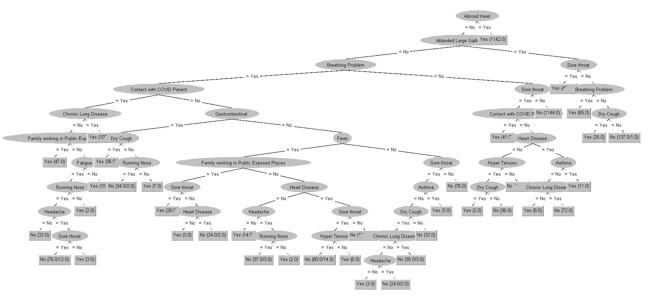
#51、#52
修正前作法 ( Confidence Interval = 0.25, Unpruned = True )
#12
51

Slide 52
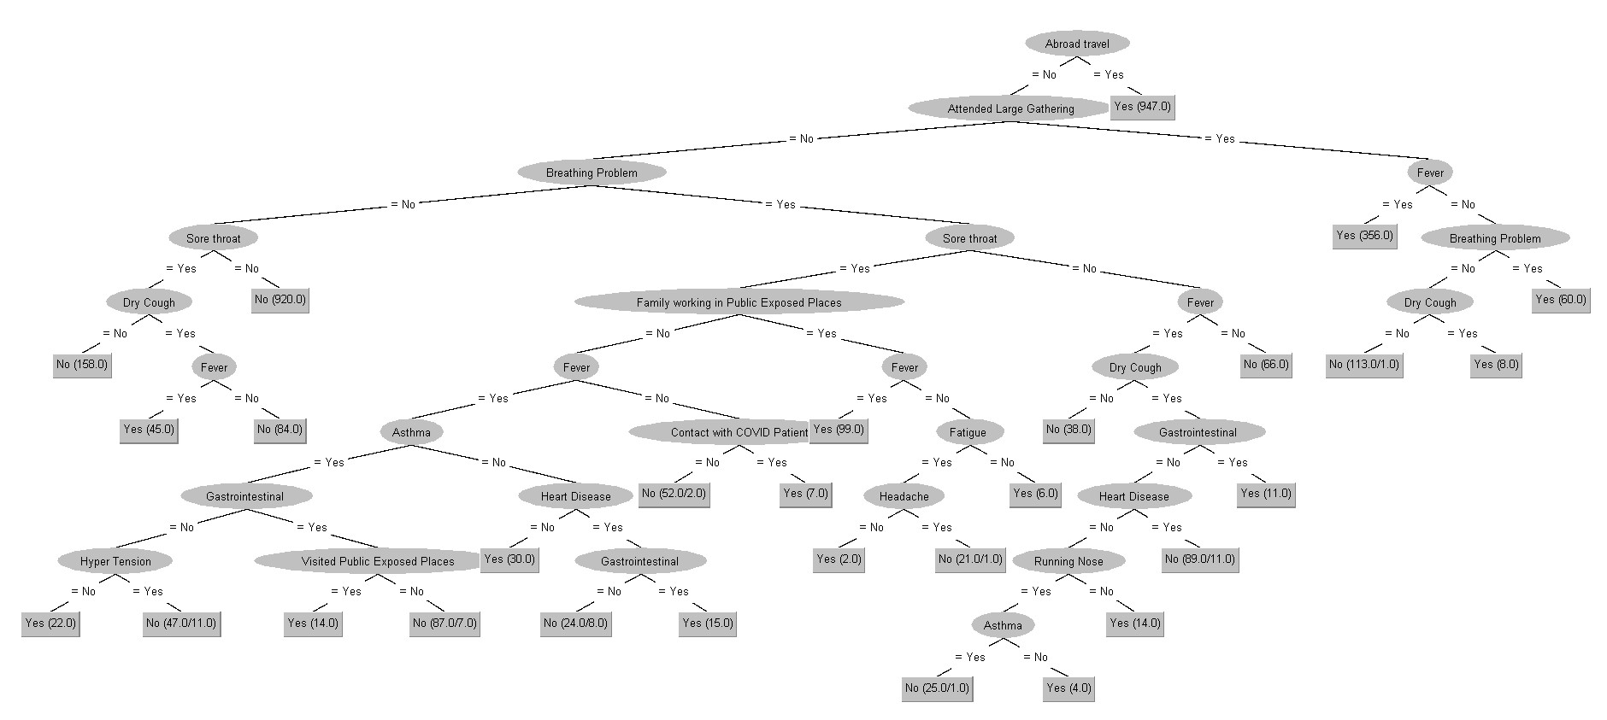
#51、#52
修正後作法 (SMOTE + Subspreadsample, confidence interval = 0.25, Unpruned = False)
#52、#53、#54
#26、#33
52

Slide 53
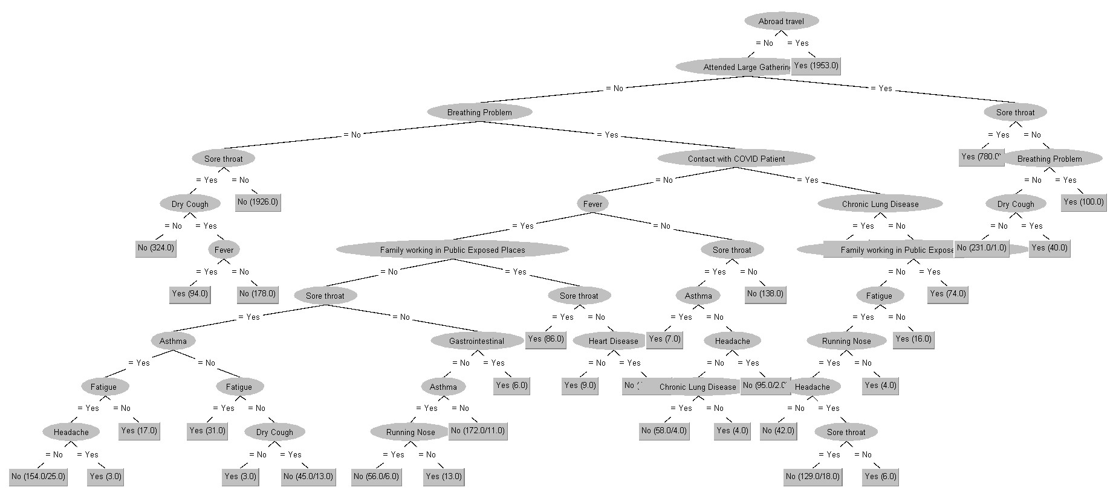
#52、#53、#54
修正後作法 (SMOTE, confidence interval = 0.25, Unpruned = False)
#33
53

Slide 54
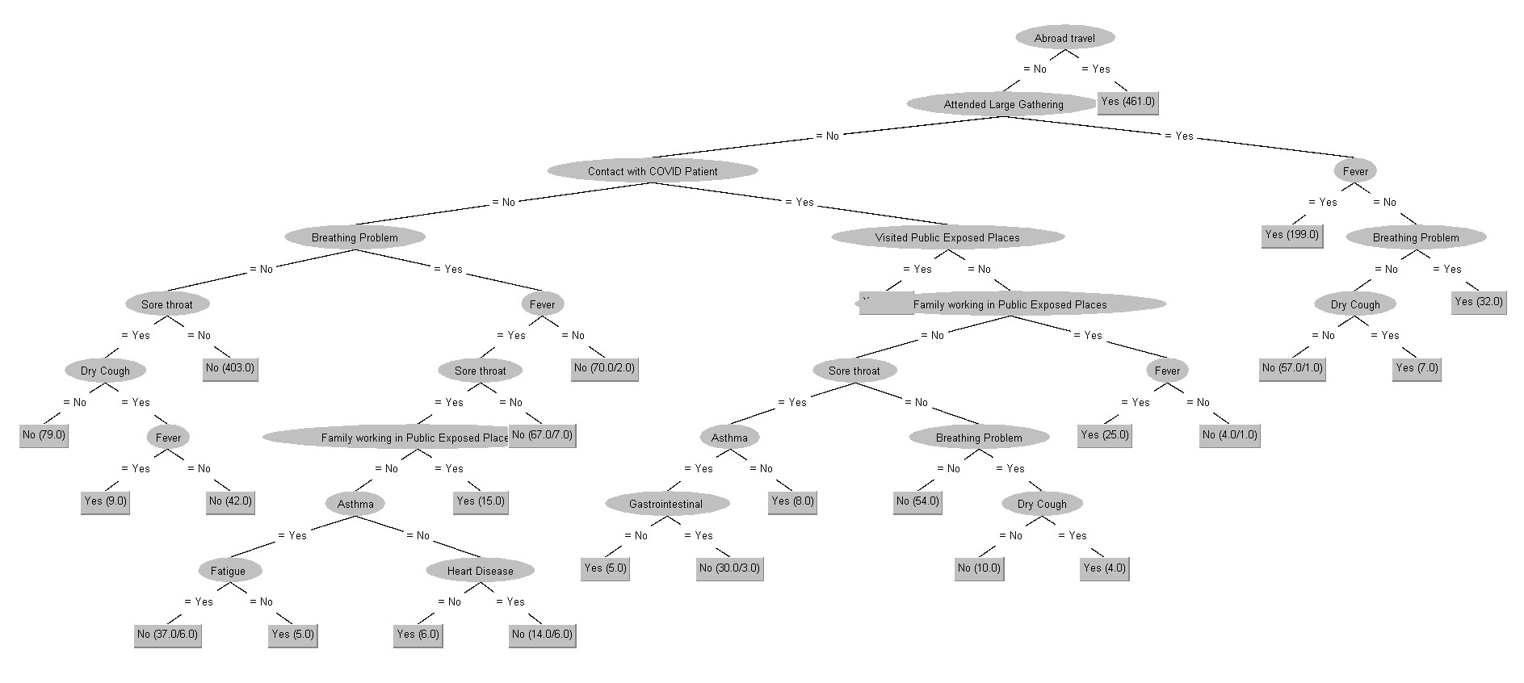
#52、#53、#54
修正後作法 (SpreadSubsample, confidence interval = 0.25, Unpruned = False)
#33
54

Slide 55
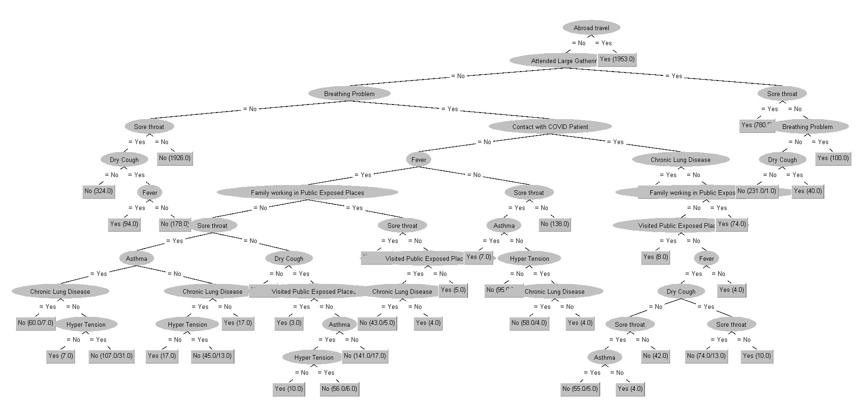
#55、#56、#57
修正後作法 (SMOTE, confidence interval = 0.25, Unpruned = False, 刪到 Diabetes)
#41
55

Slide 56
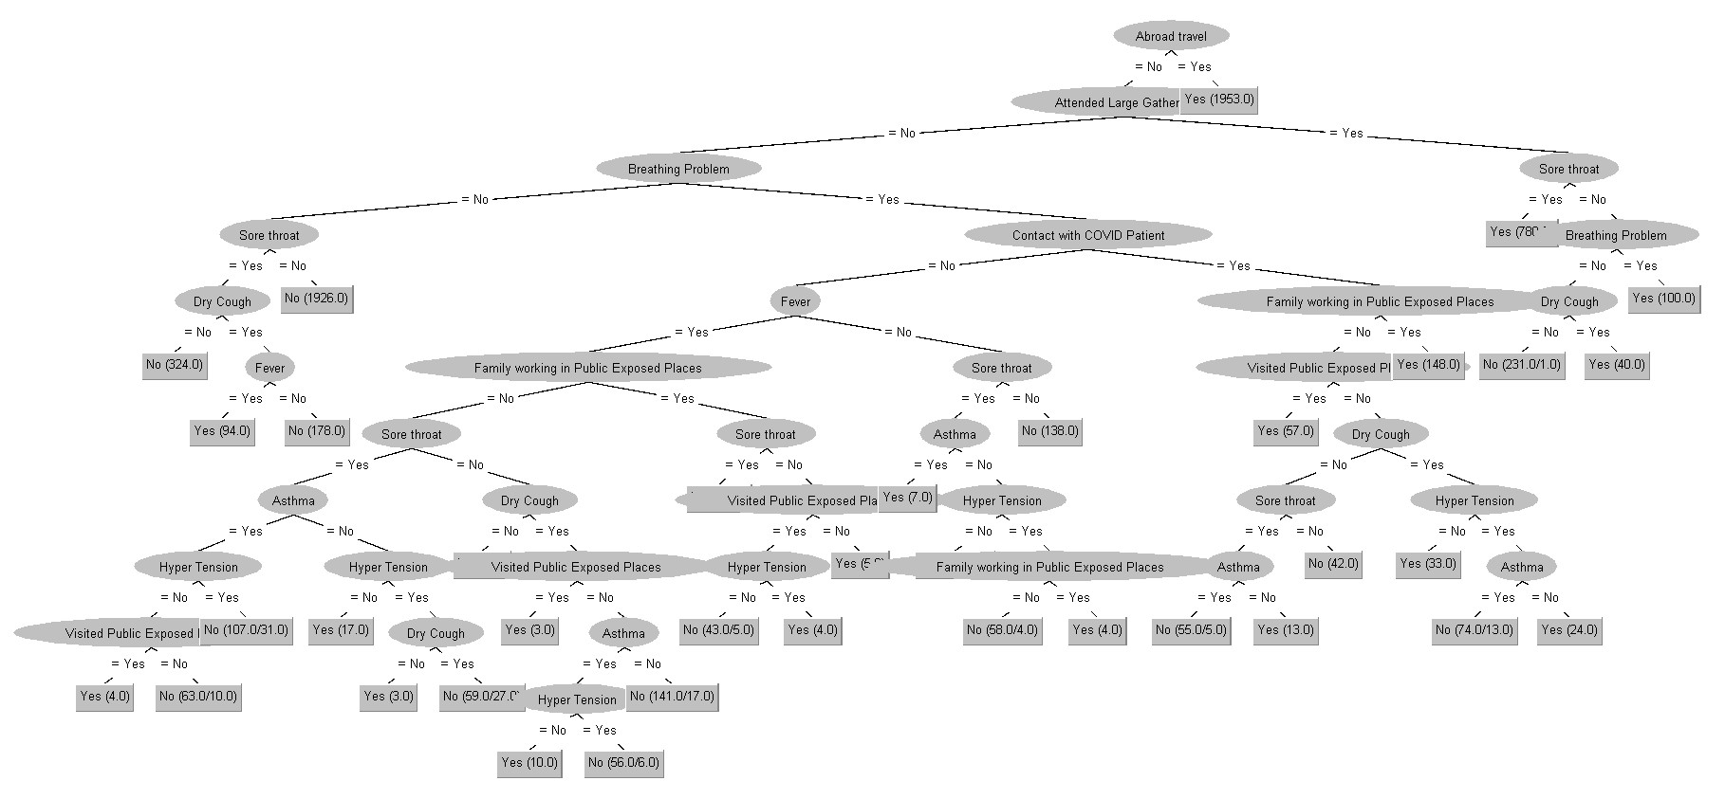
#55、#56、#57
修正後作法 (SMOTE, confidence interval = 0.25, Unpruned = False, 刪到 Chronic Lung Disease)
#41
56

Slide 57
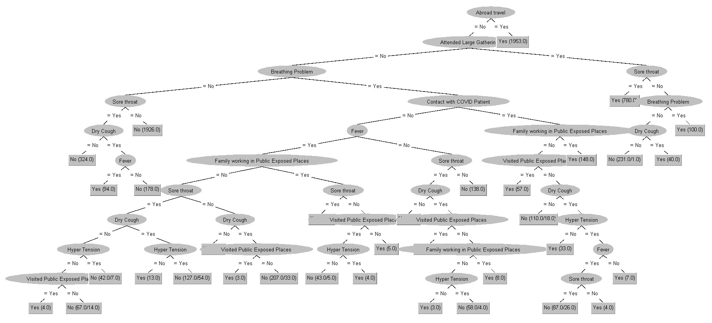
#55、#56、#57
修正後作法 (SMOTE, confidence interval = 0.25, Unpruned = False, 刪到剩 10 個)
#39
57

Slide 58
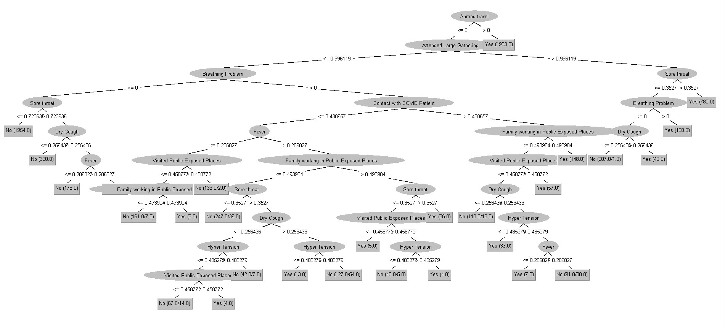
#58、#59
修正後作法 (SMOTE, confidence interval = 0.25, Unpruned = False, 轉成 0 和 1, 刪到剩 10 個)
#46
58

Slide 59
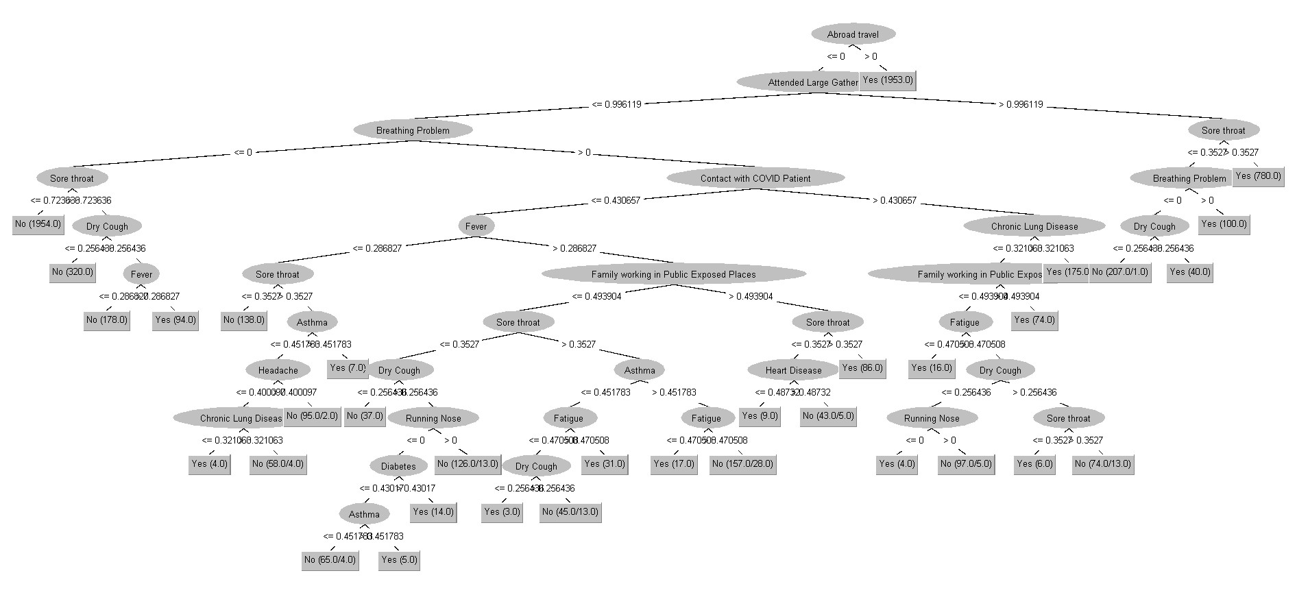
#58、#59
修正後作法 (SMOTE, confidence interval = 0.25, Unpruned = False, 轉成 0 和 1, 20 attributes)
#
59

Slide 60
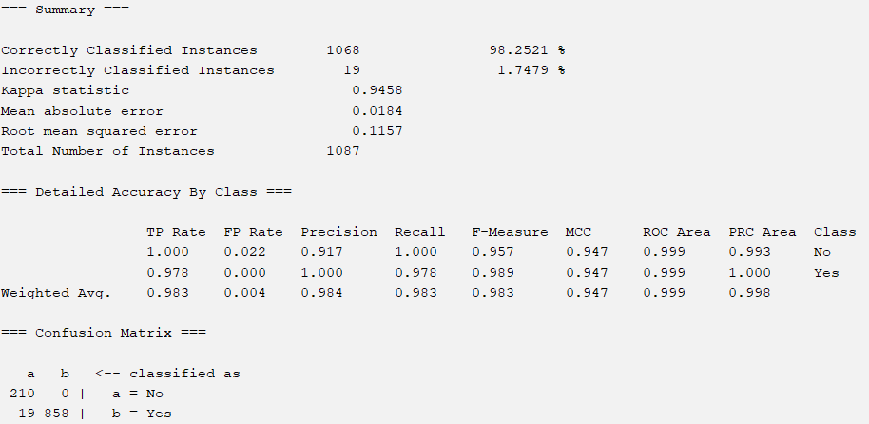
J48 原先結果
60

Slide 61

J48 測試往下刪除到 Diabetes
61

Slide 62

J48 測試往下刪除到 Chronic Lung Disease
62

Slide 63
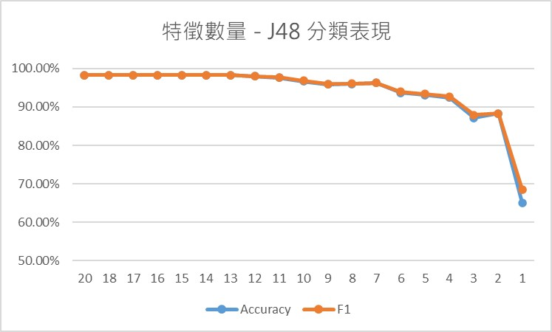
特徵選擇 - J48分類表現
63

Slide 64
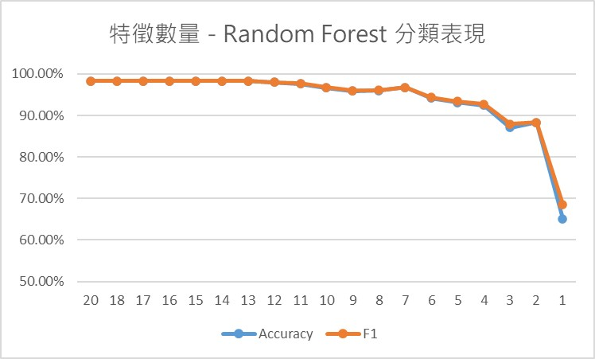
特徵選擇 - Random Forest分類表現
64

Slide 65
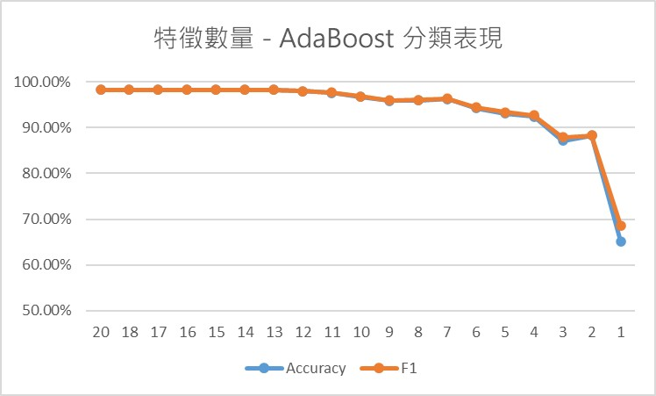
特徵選擇 - AdaBoost分類表現
65

Slide 66

特徵選擇 - Logistic Regression分類表現
66

Slide 67
型態轉換比較 – J48、Random Forest
J48 | 型態轉換前 | 型態轉換後
Accuracy | 98.2521% | 98.0681 %
F1 - Score | 0.983 | 0.981
AUC | 0.998 | 0.998
MAE | 0.0191 | 0.0205
RF | 型態轉換前 | 型態轉換後
Accuracy | 98.2521% | 98.2521 %
F1 - Score | 0.983 | 0.983
AUC | 0.998 | 0.998
MAE | 0.0195 | 0.0194
J48 的分類效果稍微變差了一點
準確率跟 F1 分數稍微降低
隨機森林的分類效果與轉換前是一樣的
各評估指標沒有發生變化
67
Notes:
那以 J48 跟隨機森林的分類結果來看，
經過轉換後，J48 的分類效果稍微變差了一點，準確率跟 F1 分數稍微降低，MAE 稍微提高。
而隨機森林的分類效果與轉換前是一樣的，各評估指標沒有發生變化。

Slide 68
型態轉換比較 – AdaBoost (J48)、Logistic Regression
AdaBoost | 型態轉換前 | 型態轉換後
Accuracy | 98.2521% | 98.1601 %
F1 - Score | 0.983 | 0.982
AUC | 0.998 | 0.998
MAE | 0.0188 | 0.019
LR | 型態轉換前 | 型態轉換後
Accuracy | 95.4922% | 95.4922 %
F1 - Score | 0.956 | 0.956
AUC | 0.995 | 0.995
MAE | 0.0527 | 0.0527
AdaBoost 的分類效果稍微變差了一點
準確率跟 F1 分數稍微降低
LR 的分類效果與轉換前是一樣的
各評估指標沒有發生變化
將二元類別資料轉換成數值的資料型態，對大部分演算法的分類效果沒有很大的影響
68
Notes:
我們再以 AdaBoost (J48) 跟 Logistic Regression 的分類結果來看，
將 Yes / No 轉換成 1 / 0 後，兩個演算法的分類效果也沒有什麼變化。
所以就以上的測試來看呢，改變二元資料的資料型態、將 Yes / No 轉換成 1 / 0 後，對大部分演算法的分類效果沒有很大的影響。

Slide 69
SVM & AdaBoost 比較
SVM
Training Number | Accuracy | F1-Measure | AUC | MAE
7 | 98.2521% | 0.983 | 0.989 | 0.0175
AdaBoost
Training Number | Accuracy | F1-Measure | AUC | MAE
7 | 98.2521% | 0.983 | 0.998 | 0.0188
AdaBoost 與 SVM 的分類表現實際上差不多 ( AdaBoost 的 AUC 只高了0.009 )
69
Notes:
我們再以 AdaBoost (J48) 跟 Logistic Regression 的分類結果來看，
將 Yes / No 轉換成 1 / 0 後，兩個演算法的分類效果也沒有什麼變化。
所以就以上的測試來看呢，改變二元資料的資料型態、將 Yes / No 轉換成 1 / 0 後，對大部分演算法的分類效果沒有很大的影響。

Slide 70
採樣的方式不同對於結果的影響 ?
僅做 SMOTE
(Over Sampling)
No 類別 ( 少樣本 ) ： 841 → 3506
Yes 類別 ( 多樣本 ) ： 3506 → 3506
僅做 SpreadSubsample
(Under Sampling)
No 類別 ( 少樣本 ) ： 841 → 841
Yes 類別 ( 多樣本 ) ： 3506 → 841
結合 SMOTE + SpreadSubsample (Over Sampling + Under Sampling)
No 類別 ( 少樣本 ) ： 841 → 1682
Yes 類別 ( 多樣本 ) ： 3506 → 1682
70
Notes:
那在前幾張簡報中有提到了資料不平衡的問題還有資料平衡處理的重要性，因此我們在這邊，有進行資料平衡處做法的比較測試，
分別為單純使用 OverSampling 的 SMOTE 做法、單純使用 UnderSampling 的 Weka SpreadSubSample 做法，以及結合兩者的做法，並搭配多個分類演算法進行測試，包含 J48、RF、AdaBoost、Logistic。

